Slide 1

Programación en Python
Bruno Toro Elgueta - ICCI
Bruno.toro@alumnos.ucn.cl

Slide 2
Identificación de Actores
Tipos de Variables
Condicionales
Composición del Archivo txt
Entender el contexto
Atributos principales
Guía Paso a Paso
Lectura por bloques
Lectura por línea
Globales y Temporales
Almacenamiento
Orden y comportamiento
Ubicación

Slide 3
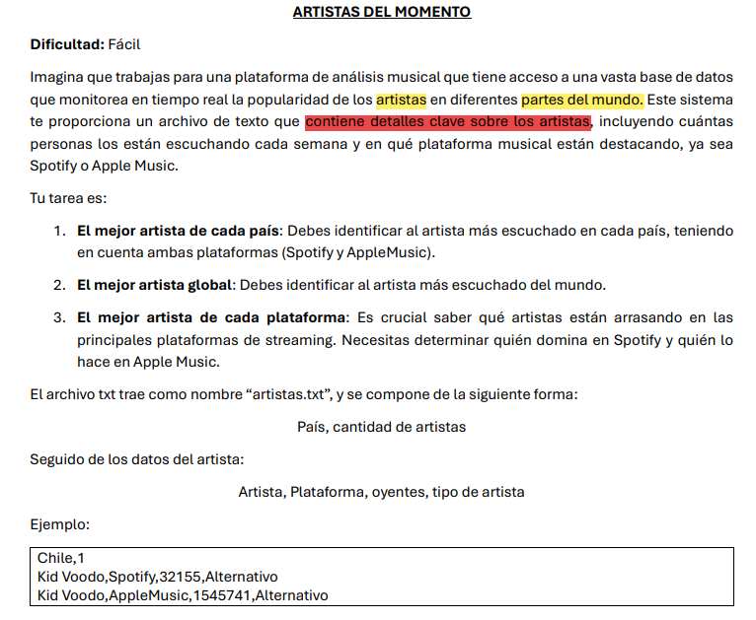
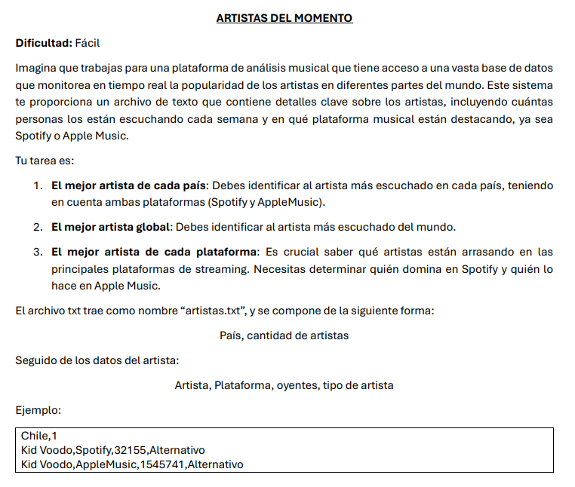
Identificación de Actores
Actores | Atributos
Artista | Nombre, Plataforma, Oyentes, Tipo
Países | Nombre, cant_artistas

Slide 4
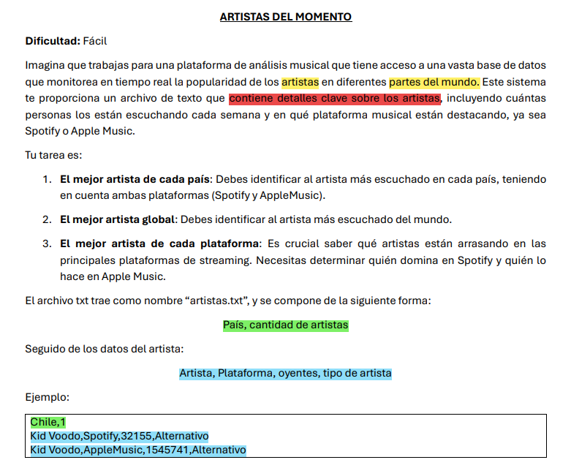
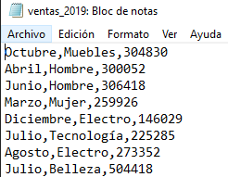
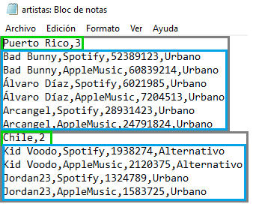
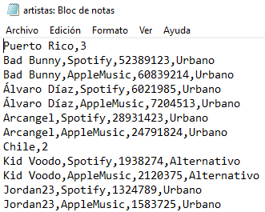
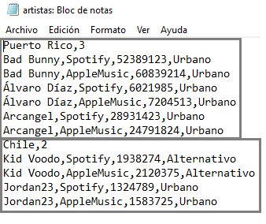
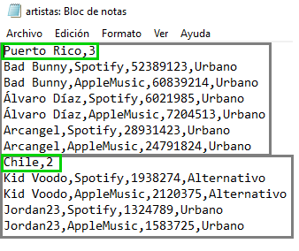
Composición del Archivo
Actores | Atributos
Artista | Nombre, Plataforma, Oyentes, Tipo
Países | Nombre, cant_artistas
Composición | Titulo | Contenido
Por bloque | País | Artistas del país
Composición | Atributo Principal | Contenido
Por línea | Mes | Tipo de venta y cantidad

Slide 5
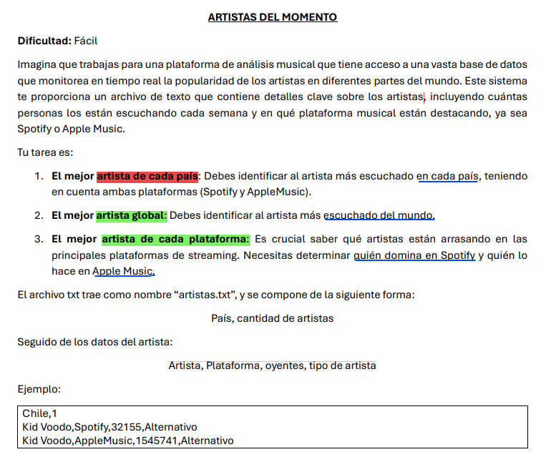
Tipos de Variables
Actores | Atributos
Artista | Nombre, Plataforma, Oyentes, Tipo
Países | Nombre, cant_artistas
Composición | Titulo | Contenido
Por bloque | País | Artistas del país
Globales | Temporales
1) Mejor artista global (mayor, mayorNombre) 2) Mejor artista por plataforma (mayorSpotify, mayorAppleMusic) | 1) Mejor artista por país (mayorPais, mayorNombrePais)

Slide 6
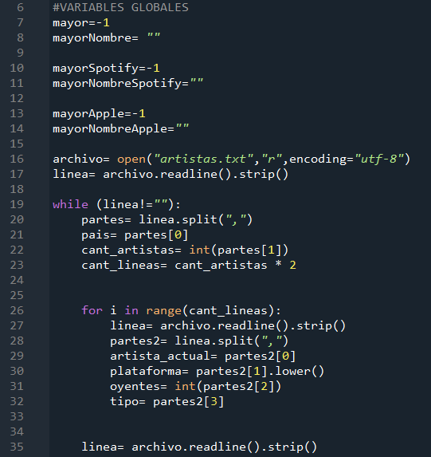
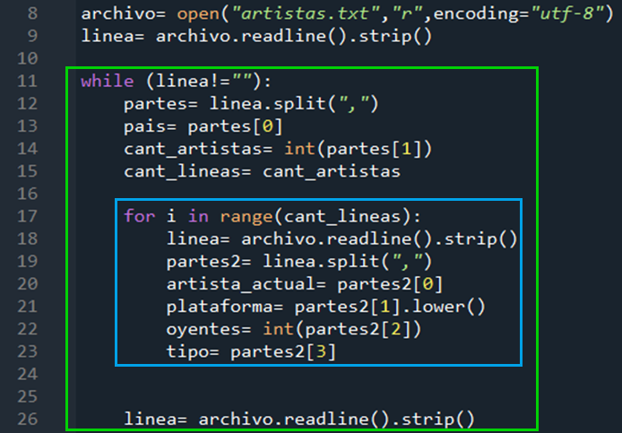
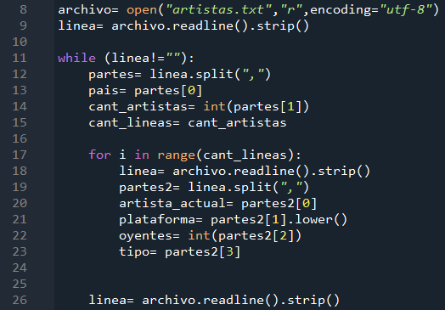
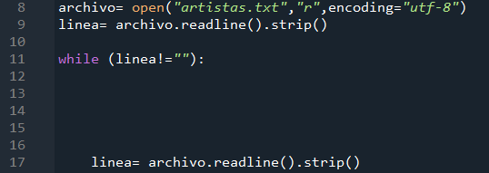
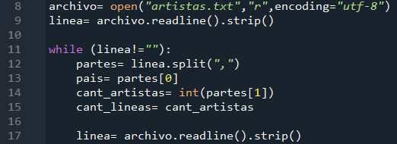
Globales | Temporales
1) Mejor artista global (mayor, mayorNombre) 2) Mejor artista por plataforma (mayorSpotify, mayorAppleMusic) | 1) Mejor artista por país (mayorPais, mayorNombrePais)

Slide 7
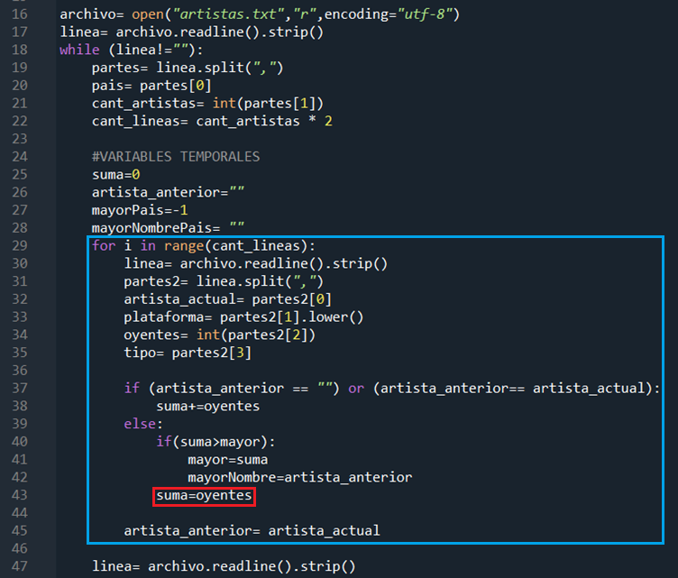
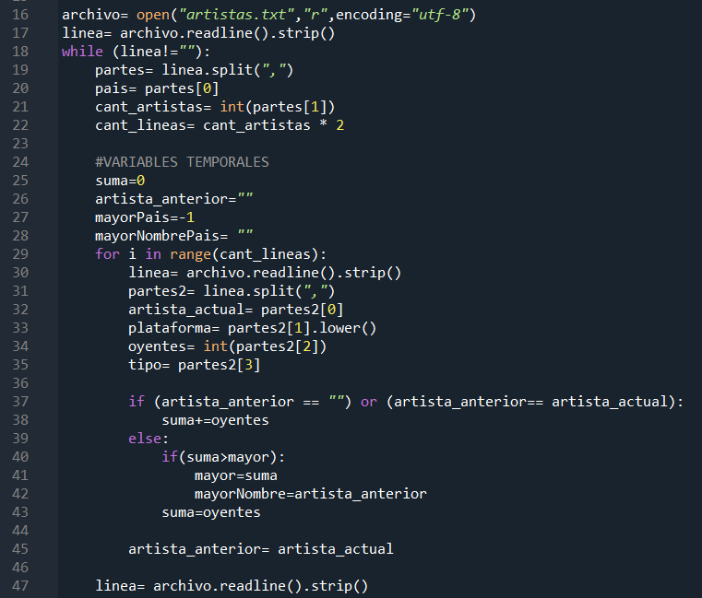
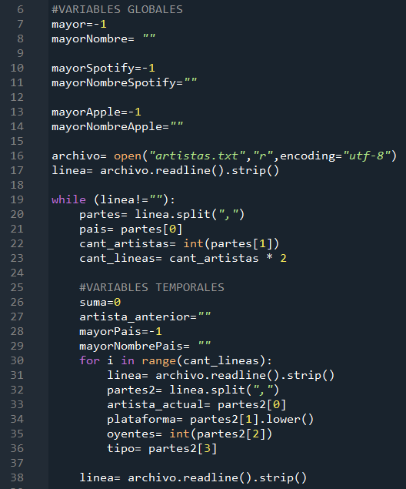
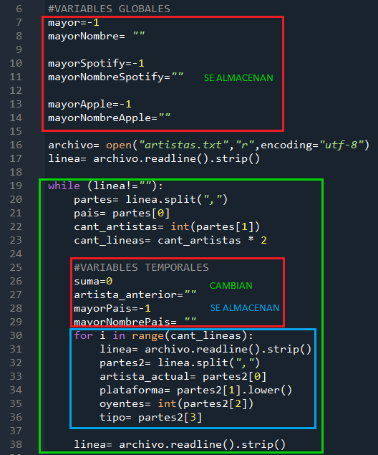
Globales | Temporales
1) Mejor artista global (mayor, mayorNombre) 2) Mejor artista por plataforma (mayorSpotify, mayorAppleMusic) | 1) Mejor artista por país (mayorPais, mayorNombrePais)

Slide 8
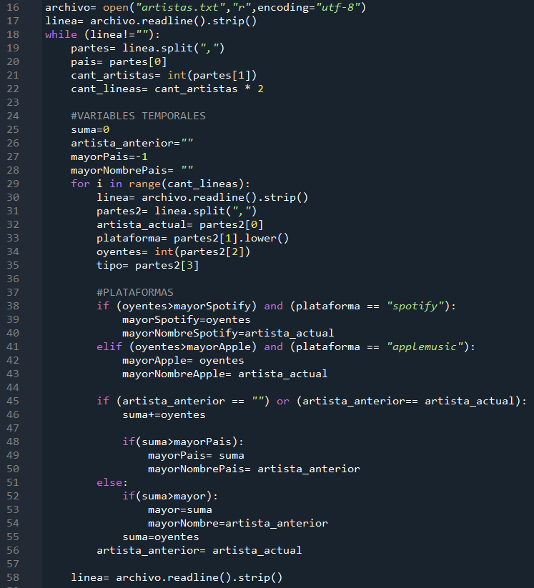
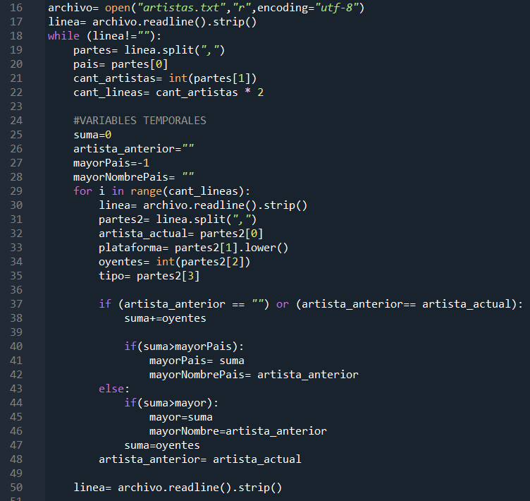

Slide 9
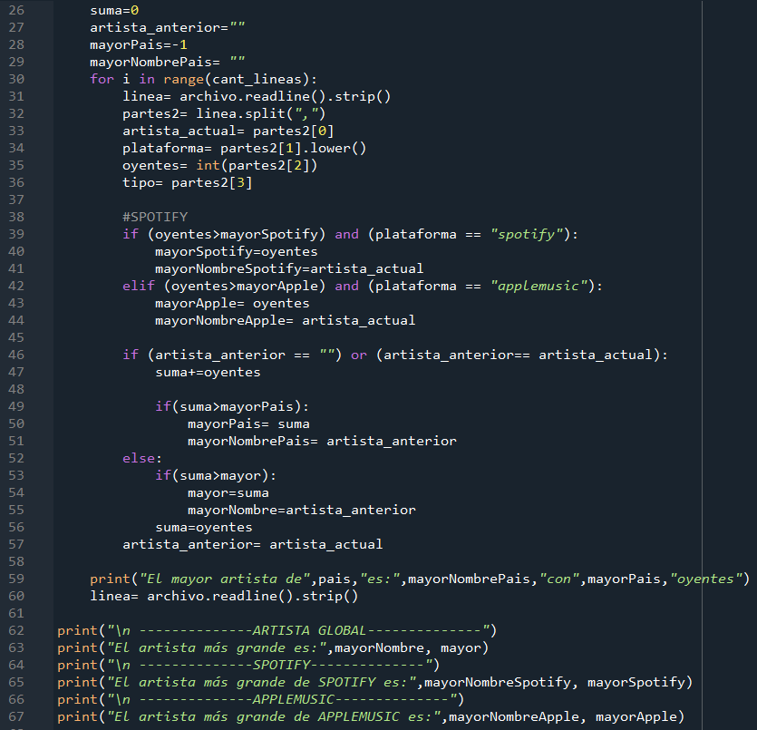
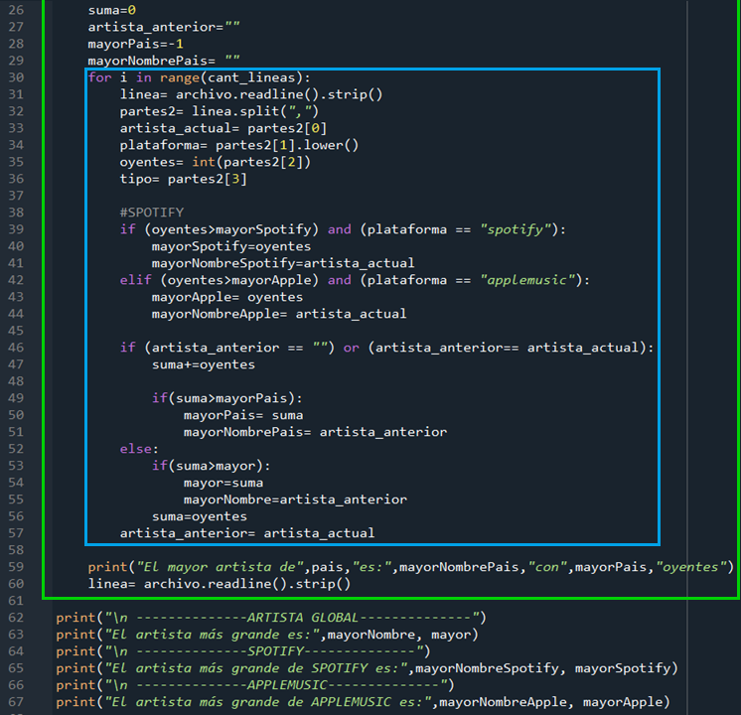
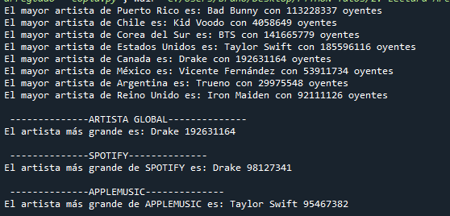

Slide 10
Operadores Aritméticos |  | Ejemplo | Resultado
Suma | + | 2 + 2 | 4
Resta | - | 6 – 4 | 2
Multiplicación | * | 3 * 6 | 18
Exponente | ** | 3 ** 2 | 9
División | / | 10 / 4 | 2.5
División entera | // | 10//3 | 3
Modulo, resto o residuo | % | 10 % 3 | 1
Consideraciones

